Slide 1
Инфраструктурные облигации
Механизм льготного финансирования инфраструктуры для жилищного строительства
и развития городской среды
Постановление Правительства от 31.12.2020 №2459

Slide 2
Схема механизма
1
Федеральная субсидия
на выплату купонного дохода (ключевая ставка ЦБ РФ)
2
3
Рыночные инвесторы
Рыночная ставка
Поручительство
Льготная ставка
СОПФ
Платежи по займам (обеспечение по проекту)
Заемщик
Этапы работы проекта:
СОПФ¹ привлекает финансирование за счет размещения облигаций под поручительство ДОМ.РФ
СОПФ выдает займы под обеспечение юридическим лицам
Строительство (реконструкция) инфраструктуры за счет займов:
Социальная
Инженерная
Транспортная
Туристическая ИТ
Благоустройство
Подвижной
состав
Варианты применения механизма инфраструктурных облигаций
Строительство инфраструктуры в жилищных проектах
и наемных домах
Строительство инфраструктуры
вне жилищных проектов
Строительство инфраструктуры через концессии / ГЧП
Тип проекта
Заемщик
ДО субъекта РФ / Застройщик / ГУП, МУП
ДО субъекта РФ / Любое юр. лицо,
в т.ч. РСО, ГУП, МУП
Концессионер / Частный партнер
Продажа жилых площадей (после погашения кредита от банка на жилье) или
Коммерческая выручка от использования объекта*
Бюджет субъекта РФ с учетом
реализации проекта или
Коммерческая выручка от использования объекта
Платежи публичной стороны
Коммерческая выручка от использования объекта
Источник
погашения займа
До 15 лет
До 20 лет*
Срок займа
До 20 лет
До 30 лет
Сумма займа
> 300 млн руб.
¹ СОПФ – дочернее общество ДОМ.РФ
*Для наемных домов

Slide 3
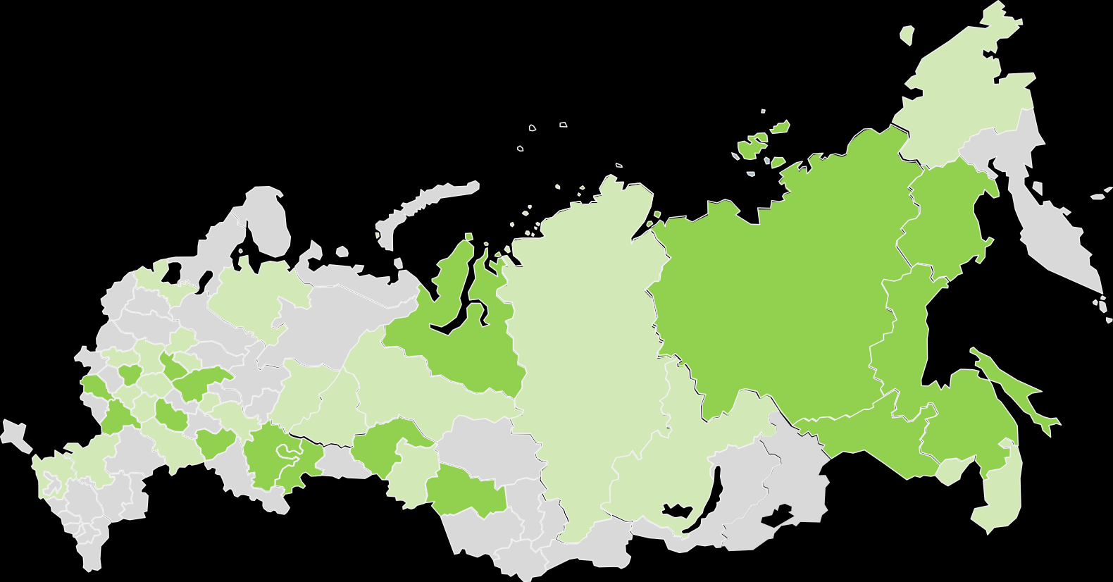
Текущий статус реализации Механизма
131 проект
Всего инфраструктурных проектов
Исполнено КПЭ национального проекта «Жилье и городская среда» в 2021 г. по объему выпуска инфраструктурных облигаций:
Сентябрь 2021 – выпуск облигаций с купоном 8,00% годовых на 10 млрд руб.
Декабрь 2021 – выпуск облигаций с купоном 9,05% годовых на 10 млрд руб.
Октябрь 2022 – выпуск облигаций с купоном 9,90% годовых на 15 млрд руб.
Декабрь 2022 – выпуск облигаций с купоном 9,95% годовых на 10 млрд руб.
Выпуск облигаций СОПФ признан
«Социальными облигациями года»
на премии Cbonds Awards-2021
506,3 млрд руб.
Бюджет инфраструктурных
проектов
95,1 млн кв. м.
Ввод жилья
47
Количество регионов
300 млрд руб.
объем инвестиций
Одобренные проекты
36 проектов
Одобрено на ПК
119,5 млрд руб.
Сумма одобренных займов
30,8 млн кв. м
Ввод жилья
19
Количество регионов
Одобренные проекты
Проекты в проработке
Жилищная
Социальная
Подвижной
состав
Транспортная
Инженерная
Благоустройство
Одобрены проекты: Челябинская, Тульская, Тюменская, Курская, Сахалинская, Магаданская, Нижегородская, Новосибирская, Самарская, Воронежская, Амурская, Владимирская, Пензенская, Липецкая области, ЯНАО, Республики Якутия, Башкортостан, Хабаровский край, г. Санкт-Петербург, г. Москва.

Slide 4
Основные условия механизма
Показатель
Строительство инфраструктуры
Строительство инфраструктуры
вне жилищных проектов
Строительство инфраструктуры через концессии / ГЧП
в жилищных проектах и наемных домах
Инженерная, социальная и
транспортная инфраструктура в рамках проекта жилищного строительства (вкл. ИЖС)
Наемные дома
Инфраструктура для обеспечения жилищного строительства:
инженерная, социальная, транспортная, подвижной состав
Территориальная инфраструктура:
ЖКХ, социальная, туристическая, транспортная, благоустройство и
освещение, информационные технологии,
подвижной состав
Инфраструктура для обеспечения
жилищного строительства:
инженерная, социальная, транспортная, подвижной состав
Типы
инфраструктуры
Территориальная инфраструктура:
ЖКХ, социальная, туристическая,
транспортная, благоустройство и
освещение, информационные технологии,
подвижной состав
Срок реализации проекта
3 – 15 лет
до 20 лет - для наемных домов*
3 – 15 лет
3 – 49 лет
Экономическая эффективность
Для ДО субъекта
жилищная инфр-а ≥ 1,1х
городская инфр-а ≥ 1,0х
Для иных юр. лиц ≥ 1,1х
Финансовая
устойчивость
Общий LLCR (проектное
финансирование + инфр-ный заем)
1,25х > LLCR ≥ 1,1х
DSCR в среднем за каждые два года в период погашения займа 1,2х > DSCR ≥ 1,05х
Гос. гарантия субъекта РФ (100%)
Сочетание гос. гарантии субъекта РФ и гарантии / поручительства
институтов развития (не менее 100% в совокупности)
Поручительство организации, имеющей действующий рейтинг долгосрочной кредитоспособности не ниже уровня ААА по национальной шкале (100%)
Гос. гарантия субъекта РФ (90%) и
поручительство ДОМ.РФ (10%) или
Сочетание гос. гарантии субъекта РФ и гарантии / поручительства
институтов развития (не менее 100% в совокупности)
Обеспечение займа
(любой из указанных вариантов)
Финансовые обязательства
публичной стороны
Наличие подтвержденного проектного финансирования
Ввод жилой площади от 50 тыс. кв. м. или
комплексное развитие территории
Для наемных домов общая площадь жилых
помещений составляет не менее 5 тыс. кв. м.
Долг субъекта РФ не более 75% собственных доходов
(без учета долга по инфраструктурным бюджетным кредитам)
Доля собственных средств (от полной стоимости проекта, не включая кап.грант)
– Для всех проектов ≥ 10%
Дополнительные условия

Slide 5
Возможные схемы реализации механизма
Строительство инфраструктуры в жилищных проектах (II раздел ПП 2459)
1 2
Финансирование застройщика через дочернее общество субъекта РФ
Прямое финансирование застройщика
СОПФ
СОПФ
Целевой заем
Межкредиторское соглашение,
расширенное банковское сопровождение*
Межкредиторское соглашение,
расширенное банковское сопровождение*
ДО субъекта
Инфраструктурный заем
Социальная инф-ра
Инфраструктурный заем
Социальная инф-ра
Банк
Застройщик
Банк
Застройщик
Проектное
финансирование
Инженерная инф-ра
Проектное
финансирование
Инженерная инф-ра
Дорожная инф-ра
Дорожная инф-ра
Возвратность
Продажа жилых площадей
Основное обеспечение
По инфраструктурному займу (один из указанных вариантов)
Государственная гарантия субъекта РФ (90%) и поручительство АО
«ДОМ.РФ» (10%)
Государственная гарантия субъекта РФ и гарантия/поручительство института развития (100% в совокупности)
Возвратность
Продажа жилых площадей
Основное обеспечение
По целевому займу (один из указанных вариантов)
Государственная гарантия субъекта РФ (90%) и поручительство АО
«ДОМ.РФ» (10%)
Государственная гарантия субъекта РФ и гарантия/поручительство института развития (100% в совокупности)
По инфраструктурному займу
Последзалог обеспечения в рамках проектного финансирования, залог объектов инфраструктуры, поручительство материнской компании
* расширенное банковское сопровождение осуществляется только от Банк ДОМ.РФ

Slide 6
Возможные схемы реализации механизма
Строительство инфраструктуры вне жилищных проектов (III раздел ПП 2459)
1
Прямое финансирование дочернего общества субъекта РФ или иного юридического лица
2
Финансирование юридического лица через дочернее общество субъекта РФ
СОПФ
СОПФ
Социальная инф-ра
Целевой заем
Социальная инф-ра
Расширенное
банковское сопровождение*
Расширенное
банковское сопровождение*
Инфраструктурный заем
Инженерная инф-ра
ДО субъекта
Инженерная инф-ра
Дорожная инф-ра
Дорожная инф-ра
ДО субъекта / Иное юр. лицо
Инфраструктурный заем
Банк
Городская инф-ра
Городская инф-ра
Банк
Застройщик
Туристическая инф-ра
Туристическая инф-ра
ИТ инф-ра
ИТ инф-ра
Возвратность
Платежи от субъекта, коммерческая выручка от эксплуатации объектов
Основное обеспечение
По инфраструктурному займу (один из указанных вариантов)
Государственная гарантия субъекта РФ (100%)
Государственная гарантия субъекта РФ и гарантия/поручительство институтов развития (не менее 100% в совокупности)
Для иных юр. лиц - поручительство организации, имеющей действующий рейтинг долгосрочной кредитоспособности не ниже уровня ААА по
национальной шкале (100%)
Возвратность
Платежи от субъекта, коммерческая выручка от эксплуатации объектов
Основное обеспечение
По целевому займу (один из указанных вариантов)
Государственная гарантия субъекта РФ (100%)
Государственная гарантия субъекта РФ и гарантия/поручительство институтов развития (не менее 100% в совокупности)
По инфраструктурному займу
Залог земельных участков, залог объектов инфраструктуры,
поручительство материнской компании и иное обеспечение
* расширенное банковское сопровождение осуществляется только от Банк ДОМ.РФ

Slide 7
Возможные схемы реализации механизма
Строительство инфраструктуры в рамках концессий/ГЧП (IV раздел ПП 2459)
СОПФ
Финансирующая организация
Кредит
по рыночной ставке
Заём
по льготной ставке
Финансирование
проекта
Возврат займов
Выручка от использования объекта на платной основе (тарифный платеж)
Потребители услуг
Субъект
(Концедент / ПП¹)
Концессионер/ ЧП²
Финансовые обязательства по
возмещению расходов Концессионера/ЧП, предоставление земельного участка для
реализации проекта
Строительство, эксплуатация созданных объектов
Городская инф-ра
Социальная Инженерная инф-ра инф-ра
Дорожная инф-ра
Туристическая инф-ра
ИТ инф-ра
Возвратность
Платежи от субъекта и (или) коммерческая выручка от эксплуатации объектов
Основное обеспечение
Залог прав по концессионному соглашению и (или) о ГЧП, прямое соглашение и компенсация расторжения
1 ПП – Публичный партнер 2 ЧП – Частный партнер

Slide 8
Процедура отбора проектов
в целях предоставления инфраструктурного займа
Этап Участник Функция
1
Тип проекта
(II, III / IV раздел Правил)
Подача заявки Субъект РФ
Заявка от Заемщика (Застройщик / ЮЛ / Частный Партнер/ Концессионер)
Ходатайство высшего исполнительного органа субъекта РФ по Проекту
2
Экспертное заключение
Заключение о целесообразности финансирования Проекта
Кредитный анализ и описание коммерческих рисков (расчет финансовой устойчивости или социально-экономической эффективности Проекта)
Строительные, правовые и иные применимые риски
Основные условия займа
Согласование экспертного заключения коллегиальными органами управления АО ДОМ.РФ
Экспертиза проекта
ДОМ.РФ
3
Решение об отборе проекта
Рекомендация о выдаче государственной гарантии субъектом РФ по инфраструктурному займу (для проектов, обеспечиваемых государственной гарантией)
Решение об отборе
Правительственная комиссия
Минстрой России (по поручению Правкомиссии)
4
Заключение договора займа
Выдача займа
ДОМ.РФ и СОПФ
Снятие отлагательных условий
5
Субъект РФ Институты развития
Коммерческие организации¹
Заключение договора о предоставлении
государственной гарантии/ независимой гарантии/ поручительства (для проектов, обеспечиваемых гарантией или поручительством)
Предоставление иного обеспечения, предусмотренного проектом
Оформление обеспечения
6
Открытие
финансирования по займу и
сопровождение займа
ДОМ.РФ и СОПФ
Контроль за целевым использованием средств
(в т.ч. расширенное банковское сопровождение, строительный контроль)
¹ Коммерческие организации, имеющие рейтинг долгосрочной кредитоспособности не ниже уровня «ААА (RU)» / «ruAAA»

Slide 9
Приложение

Slide 10
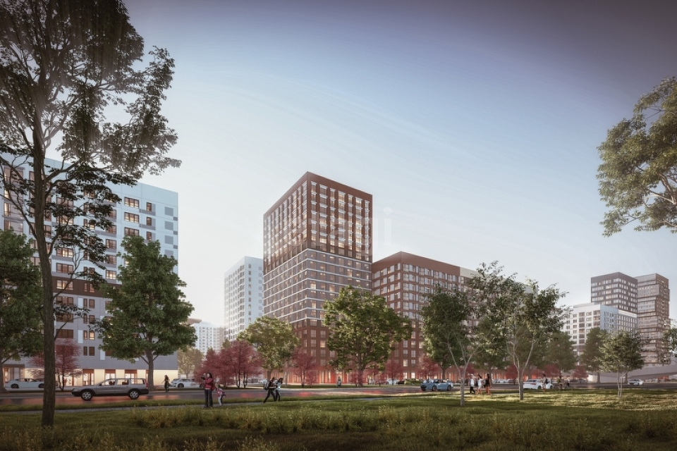
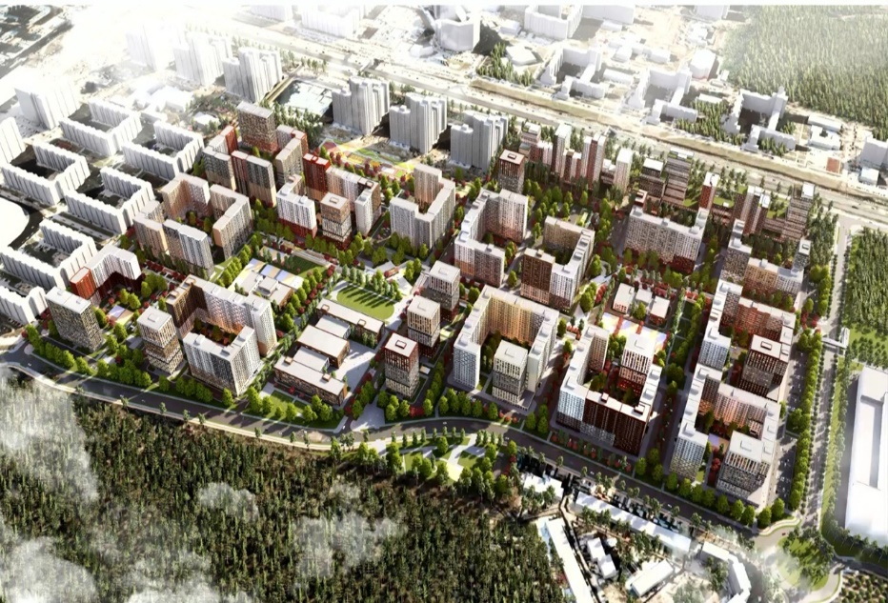
СТРОИТЕЛЬСТВО ИНФРАСТРУКТУРЫ «ЖИЛОГО КОМПЛЕКСА «ЯБЛОНЕВЫЕ САДЫ» В Г. ВОРОНЕЖ Воронежская область
Заемщик | АО «Земельный залоговый фонд Воронежской области»
Адрес | Воронежская область, г. Воронеж, в границах улиц Ломоносова, Загоровского и Московского проспекта
Площадь объектов | Земельный участок: 52 га Общая жилая площадь: 728 тыс. кв. м Жилая: Нежилая: 4 тыс. кв. м
Возводимая инфраструктура | Объекты энергетического хозяйства Объекты водоотведения Объекты водоснабжения Объекты теплоснабжения Объекты дорожной сети
Срок реализации проекта | 2022-2029 гг.
Сумма займа | 1 295,2 млн руб.

Slide 11
Ссылки на открытые источники
Почта
infrabonds_project@domrf.ru
Для взаимодействия в рабочем порядке
Официальный сайт АО «ДОМ.РФ»
https://дом.рф/
Вся актуальная информация про различные меры поддержки
Официальный сайт ООО «СОПФ Инфраструктурные облигации»
https://сопф.дом.рф/
Вся актуальная информация про механизм
Официальный сайт Министерства строительства РФ – «Межведомственная комиссия»
https://www.minstroyrf.gov.ru/trades/zhilishnaya-politika/Informatsiya-o-mezhvedomstvennoy-komissii/
Вся актуальная информация по принятым решениям Межведомственной комиссии
Ходатайство на рассмотрение проекта
https://сопф.дом.рф/src/uploads/docs/hodatajstvo-o-finansirovanii-stroitelstva-dlya-regionov.docx
Заполняется субъектом РФ (подписывается высшим исполнительным органом государственной власти субъекта РФ )
Заявление на предоставление займа
https://сопф.дом.рф/src/uploads/docs/zayavlenie-na-poluchenie-zajma-vf.docx
Заполняется заемщиком
Паспорт проекта
https://сопф.дом.рф/src/uploads/docs/pasport-proekta-zhilishchnogo-stroitelstva-vf.xlsx
Заполняется заемщиком
Постановление Правительства №2459
http://www.consultant.ru/document/cons_doc_LAW_373556/
Нормативное регулирование механизма «Инфраструктурные облигации»
Постановление Правительства №439
http://www.consultant.ru/document/cons_doc_LAW_380494/
Нормативное регулирование предоставление субсидии на компенсацию купонного дохода в рамках механизма «Инфраструктурные облигации»

